Slide 2
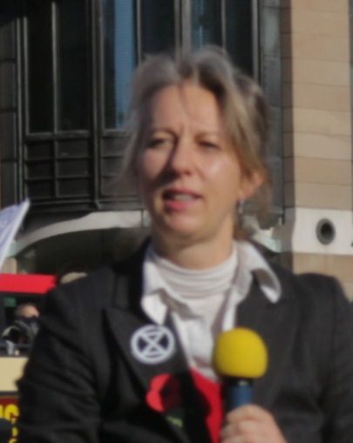
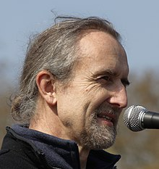
Šta je Extinction rebellion?
Extinction rebellion,
tj.(pobuna protiv izumiranja) je svetski ekološki pokret koji je zasnovan u Velikoj Britaniji u maju,2018. godine.Osnivači ovog pokreta su Roger Hallam i Gail Bradbook.

Slide 3
Ovaj pokret se zalaže za to da nenasilnički protestuju protiv vlade kako bi izbegli: -Prelazne tačke u klimatskom sistemu -Gubitak biodiverziteta -Rizik za društveni i ekološki raspad
Za šta se zalaže ovaj pokret?

Slide 4
Oni imaju tri zahteva za vladu:
Da proglasi klimatkse I ekološke situacije,sarađujući sa drugim institucijama kako bi saopštili hitnost promena.
Da reaguje odmah kako bi zaustavila gubitak biološke raznolikosti i smanjila emitovanje štetnih gasova sa efektom staklene bašte na nulu do 2025.
Da stvara i bude vođena odlukama od strane Citizen assembly-a o klimatskoj i ekološkoj pravdi.

Slide 5
Šta je Citizen’s Assembly?
Citizen’s Assembly(srp. Skupštine građana ) predstavljaju inovativne procese koji mogu osnažiti ljude, zajednice i čitave zemlje na donošenje važnih odluka na način koji je fer i duboko demokratski.

Slide 6
Kako funkcioniše?
Funkcioniše tako što Skupština građana o klimatskoj i ekološkoj pravdi nasumično izabere i okupi obične ljude da istraže, raspravljaju i daju preporuke o klimatskim vanrednim situacijama. Članovi će otvoreno i iskreno govoriti u malim grupama uz pomoć profesionalnih pomagača. Zajedno će raditi na razlikama i glasati o preporukama.

Slide 7
Ko će upravljati njom?
Citizen’s Assembly-em će upravljati nevladine organizacije pod nezavisnim nadzorom. Ovo je najpravedniji i najsnažniji način da se preseče stranačka politika. To će ohrabriti građane da stvarno rade zajedno i preuzimaju odgovornost za naše klimatske i ekološke vanredne situacije.
Ovaj način procesa je u stvari aktuelan,i dokazao je da obični ljudi mogu razumeti složene informacije, odmeriti mogućnosti i donositi informisan izbor. Primeri uključuju Irsku, Kanadu, Australiju, Belgiju i Poljsku.

Slide 8
Njihova dela:
Čak preko 1000 ljudi koji su pristigli na Parlamentarni Trg u Londonu,su bili tu da čuju deklaraciju pobudne I da zauzmu put isred Palate Westminster.
U Novembru 2018. Godine aktivisti su blokirali Odeljenje za Biznis,Energiju I Industrijsku strategiju,I stavili svoju zastavu preko Westminster Mosta, stajali su masovno ispred kapija Downing ulice koja je nedaleko od Kuća Parlamenta I blokirali su prilazni put do Trafalgar Square-a.
Na "Dan pobune",oko 6000 ljudi je blokiralo glavne mostove preko reke Temze na nekoliko sati,a Britanske dnevne novine "The Guardian" su ovo opisale kao najveća delovanja miroljubivog civilnog nepokoravanja u poslednjih 10 godina na prostorima Velike Britanije!

Slide 9
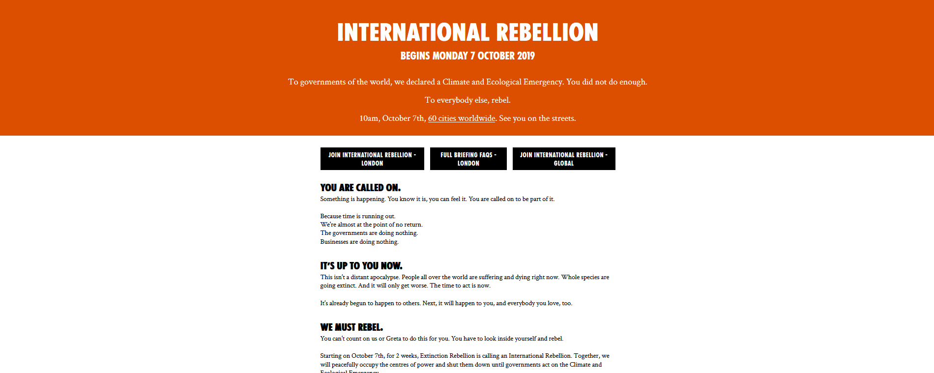
"Internacionalna pobuna"
Kao deo dvonedeljnih akcija Extinction rebelliona koje oni zovu "Internacionalna pobuna",u 60 zemalja
širom sveta planirani su događaji od 7
do 19 oktobra koji su tražili od Vlada širom sveta da preduzmu stvari što pre zbog klimatkse krize.
Na sledećem slajdu su stvari koje su oni radili tokom dana internacionalne pobune

Slide 10
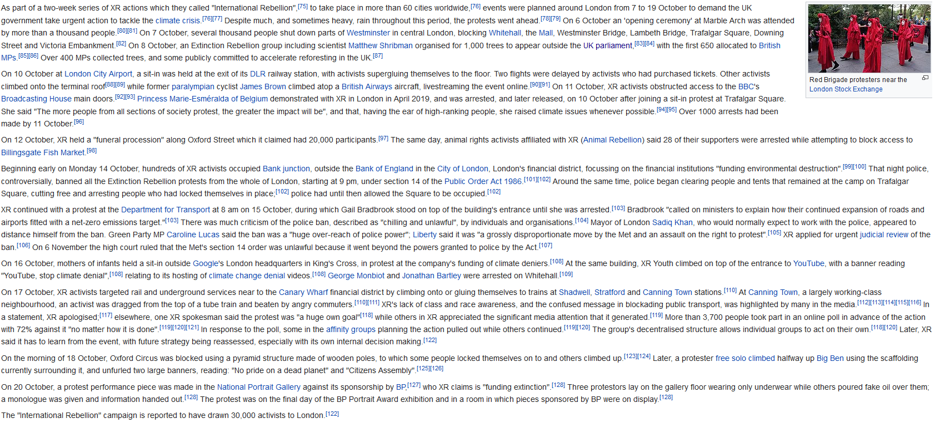

Slide 11
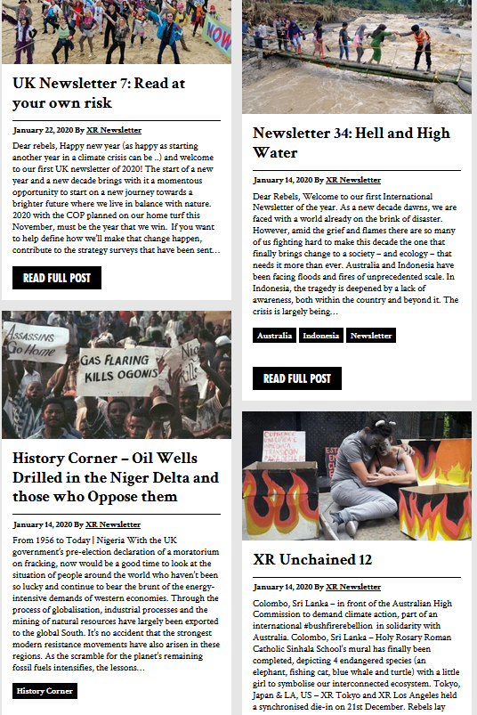
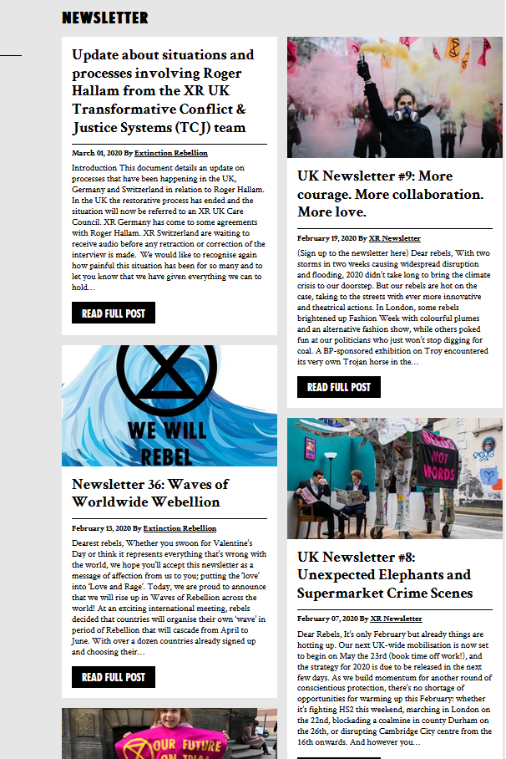
Oni takodje imaju i svoje biltene,kao i mnoge druge o kojima vode računa..

Slide 12
Ako želite da postanete deo pobune,možete otići na njihov sajt rebellion.earth

Slide 13
Autori:
Ognjen Rosić
Bogdan Kefer
Hvala na pažnji!

